Slide 1

Ciencia de Datos Diplomado
Diplomado en ciencia de datos

Slide 2
Objetivos
01
Medidas de tendencia central y dispersión
02
Ejercicios Prácticos
03
Preguntas y respuestas
Diplomado en ciencia de datos

Slide 3
Medidas de tendencia central
Media:
Está determinada por el valor en promedio de una serie de conjunto de datos numéricos.
5
10
20
15
8
=
11,6
Mediana.
Esta es una de las medidas de tendencia central para datos no agrupados también conocida como promedio aritmético: esta es el valor encontrado en el centro del conjunto de los datos luego de haber sido ordenados
3
5
7
12
23
28
31
=
12
Diplomado en ciencia de datos

Slide 4
Medidas de tendencia central
Mediana.
Cuando es el caso de que no existe un numero central se tomas los dos números mas al centro se sumas y se dividen entre dos así se obtiene la mediana.
3
5
7
12
23
28
31
40
12
+
23
/
2
=
17.5
Diplomado en ciencia de datos

Slide 5
Medidas de tendencia central
Moda.
Esta medida sirve para identificar cuando un dato aparece continuamente, como también durante un periodo de tiempo determinado.
Es el dato que se repite con mayor frecuencia.
8
4
8
8
7
8
=
8
5
8
6
Diplomado en ciencia de datos

Slide 6
Medidas de dispersión
Rango
Se define como la diferencia entre el mayor valor de la variable y el menor valor de la variable.
Varianza
Mide la distancia existente entre los valores de la serie y la media. Se calcula como sumatorio de las diferencias al cuadrado entre cada valor y la media, multiplicadas por el número de veces que se ha repetido cada valor
Desviación típica
Se calcula como raíz cuadrada de la varianza.
Coeficiente de variación de Pearson
Se calcula como cociente entre la desviación típica y la media.
Diplomado en ciencia de datos

Slide 7
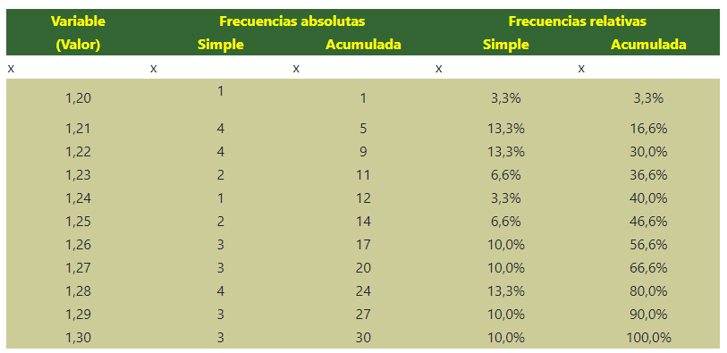
Medidas de dispersión
Ejemplo: vamos a utilizar la serie de datos de la estatura de los alumnos de una clase (lección 2ª) y vamos a calcular sus medidas de dispersión.
Diplomado en ciencia de datos

Slide 8


Medidas de dispersión
Varianza: recordemos que la media de esta muestra es 1,253. Luego, aplicamos la fórmula:
Cada valor de la muestra se le resta la media
Se eleva al cuadrado y se multiplica por el número de veces que se repite
Se divide entre 30 el tamaño de la muestra
Diplomado en ciencia de datos

Slide 9


Medidas de dispersión
Varianza: Por lo tanto, la varianza es 0,010
La desviación típica se obtiene con la siguiente formula.
Desviación típica: 0,0320
Diplomado en ciencia de datos

Slide 10

Medidas de dispersión
Coeficiente de desviación de Pearson : Dividir la desviación típica entre la media.
Coeficiente de desviación de Pearson: 0,0255
El coeficiente de variación de Pearson (r) mide la variación de los datos respecto a la media, sin tener en cuenta las unidades en la que están.
Diplomado en ciencia de datos

Slide 11
Medidas de dispersión
El coeficiente de variación, en la mayoría de los casos, salvo en algunas distribuciones probabilísticas, toma valores entre 0 y 1. Si el coeficiente es próximo al 0, significa que existe poca variabilidad en los datos y es una muestra muy compacta.
En cambio, si tienden a 1 es una muestra muy dispersa y la media pierde confiabilidad. De hecho, cuando el coeficiente de variación supera el 30% (0,3) se dice que la media es poco representativa, al ser los datos poco homogéneos.
Diplomado en ciencia de datos

Slide 12

Medidas de dispersión
Para interpretar fácilmente el coeficiente, podemos multiplicarlo por cien para tenerlo en tanto por cien.
.
En casos excepcionales, como se ha indicado arriba, el coeficiente de variación de Pearson podría ocurrir que superara la unidad.
Que hacer si el coeficiente de pearson es mayor que 1 o menor, deja de tener utilidad el coeficiente de variación de Pearson para valores superiores a 0,3 (o 30 %), ya que, en ese caso, la media deja de ser representativa.
Diplomado en ciencia de datos

Slide 13
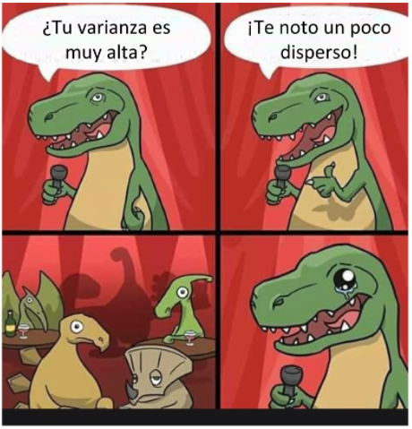
Medidas de dispersión
Diplomado en ciencia de datos

Slide 14
Ejercicio Practico
Ejercicio Practico
01
Medidas de dispersión
Diplomado en ciencia de datos

Slide 15
Preguntas y Respuestas
Conclusión
02
¿?
Diplomado en ciencia de datos

Slide 16
Conclusión
Gracias por tu atención
Diplomado en ciencia de datos

